Slide 1


PHÒNG GIÁO DỤC VÀ ĐÀO TẠO QUẬN LONG BIÊN
TRƯỜNG TIỂU HỌC ĐOÀN KẾT
CHÀO MỪNG
CÁC THẦY CÔ GIÁO VỀ DỰ GIỜ LỚP 5A4
PHÂN MÔN: TẬP LÀM VĂN
GIÁO VIÊN: LÊ THỊ HOA

Slide 2





Luyện tập tả người
(Dựng đoạn mở bài)

Slide 3

Yêu cầu cần đạt
Củng cố kiến thức về đoạn mở bài.
Viết được đoạn mở bài cho bài văn tả người theo 2 kiểu trực tiếp và gián tiếp.

Slide 4

Khởi động

Slide 5
Bài văn miêu tả có mấy phần?
Đó là những phần nào?
A. 3 phần: mở đoạn , thân đoạn,kết đoạn.
B. 3 phần: mở bài, thân bài, kết bài.
C. 3 phần: giới thiệu bài , thân bài, kết bài.

Slide 6
Có những kiểu mở bài nào?
A. Mở rộng, không mở rộng
B. Trực tiếp, không mở rộng
C. Trực tiếp, gián tiếp
D. Gián tiếp, mở rộng

Slide 7
Khám phá

Slide 8
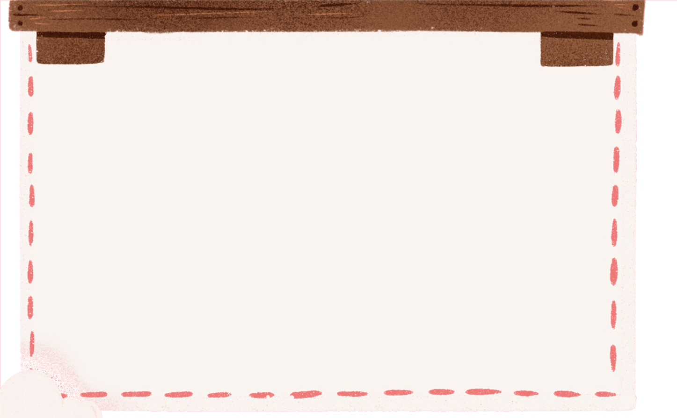
Dưới đây là hai đoạn mở đầu bài văn tả người. Theo em, cách mở bài ở hai đoạn này có gì khác nhau?

Slide 9

b) Lần về quê nội vừa qua, một buổi sáng, em chạy ra cánh đồng làng. Nơi ấy vòm trời cao vời vợi, không khí thoáng đãng, mùi lúa chín vẫn còn thoang thoảng, những chú trâu đang thong thả gặm cỏ; tất cả đều hấp dẫn em đến kì lạ. Phía trước , em thấy một bác nông dân đang cày ruộng. Em chợt nhận ra đó là bác Tư, người lối xóm nội em.
(Đề bài: Tả một bác nông dân đang cày ruộng.)
Nếu có ai hỏi rằng: “Em yêu ai nhất?” thì không cần suy nghĩ, em có thể trả lời ngay: “Em yêu bà nhất.”
(Đề bài: Tả một người thân trong gia đình em.)

Slide 10
Giải nghĩa từ
Lối xóm:
(Tiếng Nam Bộ): Hàng xóm
Nội:
(Tiếng Nam Bộ): Ông nội, bà nội

Slide 11


Nếu có ai hỏi rằng: “Em yêu ai nhất?” thì không cần suy nghĩ, em có thể trả lời ngay: “Em yêu bà nhất.”
(Đề bài: Tả một người thân trong gia đình em.)
b) Lần về quê nội vừa qua, một buổi sáng, em chạy ra cánh đồng làng. Nơi ấy vòm trời cao vời vợi, không khí thoáng đãng, mùi lúa chín vẫn còn thoang thoảng, những chú trâu đang thong thả gặm cỏ; tất cả đều hấp dẫn em đến kì lạ. Phía trước , em thấy một bác nông dân đang cày ruộng. Em chợt nhận ra đó là bác Tư, người lối xóm nội em.
(Đề bài: Tả một bác nông dân đang cày ruộng.)
Gợi ý :
+ Người định tả là ai?
+ Người định tả được giới thiệu như thế nào?
+ Người định tả xuất hiện như thế nào?
+ Đó là kiểu mở bài nào?

Slide 12
Nếu có ai hỏi rằng: “Em yêu ai nhất?” thì không cần suy nghĩ, em có thể trả lời ngay: “ Em yêu bà nhất.”
(Đề bài: Tả một người thân trong gia đình em.)
Đoạn mở bài a là đoạn mở bài cho kiểu bài nào?
- Là đoạn MB cho bài văn tả người.
- Người định tả là người bà trong gia đình.
Người định tả là ai?
- Người định tả được giới thiệu trực tiếp.
Người định tả được giới thiệu như thế nào?
Người định tả xuất hiện như thế nào?
- Xuất hiện trực tiếp khi có ai hỏi “ Em yêu ai nhất?”
Vậy đó là kiểu mở bài gì?
- Kiểu mở bài trực tiếp.

Slide 13
b) Lần về quê nội vừa qua, một buổi sáng, em chạy ra cánh đồng làng. Nơi ấy vòm trời cao vời vợi, không khí thoáng đãng, mùi lúa chín vẫn còn thoang thoảng, những chú trâu đang thong thả gặm cỏ; tất cả đều hấp dẫn em đến kì lạ. Phía trước , em thấy một bác nông dân đang cày ruộng. Em chợt nhận ra đó là bác Tư, người lối xóm nội em.
(Đề bài: Tả một bác nông dân đang cày ruộng.)
Đoạn mở bài b, người định tả được giới thiệu như thế nào?
Người định tả không được giới thiệu trực tiếp mà qua hoàn cảnh: về quê đi ra cách đồng chơi, không khí ở đây thật trong lành, có nhiều hoạt động hấp dẫn bạn nhỏ rồi bạn nhỏ mới nhìn thấy bác Tư cày ruộng. Bác xuất hiện sau hàng loạt cảnh vật.
Vậy đó là kiểu mở bài gì?
- Kiểu mở bài gián tiếp

Slide 14
Mở bài trực tiếp:
Giới thiệu trực tiếp người định tả.
Mở bài gián tiếp:
Giới thiệu hoàn cảnh, sau đó mới giới thiệu người được tả.
b) Lần về quê nội vừa qua, một buổi sáng, em chạy ra cánh đồng làng. Nơi ấy vòm trời cao vời vợi, không khí thoáng đãng, mùi lúa chín vẫn còn thoang thoảng, những chú trâu đang thong thả gặm cỏ; tất cả đều hấp dẫn em đến kì lạ. Phía trước , em thấy một bác nông dân đang cày ruộng. Em chợt nhận ra đó là bác Tư, người lối xóm nội em.
(Đề bài: Tả một bác nông dân đang cày ruộng.)
Nếu có ai hỏi rằng: “Em yêu ai nhất?” thì không cần suy nghĩ, em có thể trả lời ngay: “ Em yêu bà nhất.”
(Đề bài: Tả một người thân trong gia đình em.)

Slide 15
Thực hành

Slide 16
2. Hãy viết hai đoạn mở bài theo hai cách đã biết cho một trong bốn đề văn dưới đây:
a) Tả một người thân trong gia đình em.
b) Tả một người bạn cùng lớp hoặc người bạn ở gần nhà em.
c) Tả một ca sĩ đang biểu diễn.
d) Tả một nghệ sĩ hài mà em yêu thích.

Slide 17


Lưu ý
– Chọn 1 đề văn để viết đoạn mở bài. Nên chọn đối tượng mà em yêu thích, em có tình cảm, hiểu biết về người đó.
– Suy nghĩ để hình thành ý cho đoạn mở bài. (Tả ai? Tên gì? Quan hệ với người đó ra sao? Gặp gỡ, quen biết, nhìn thấy trong dịp nào, ở đâu? Kính trọng, yêu quý, ngưỡng mộ….)
– Viết 2 đoạn mở bài

Slide 18

Cùng chia sẻ

